Slide 1
Double Free Bug
20200451
박세원
System Software Lab.

Slide 2
contents
1
2
3
Introduction
Double Free Bug
Static Analysis
4
5
6
Dynamic Analysis
Example
tcache poisoning

Slide 3
Introduction
free 함수로 청크를 해제하면, ptmalloc은 이 청크를 tcache or bins에 추가해 관리한다.
이후 malloc으로 비슷한 크기의 동적 할당이 발생하면, tcache or bins에서 탐색해 청크를 재할당한다.
이 매커니즘에서 해커들은 free로 해제한 청크를 free로 다시 해제했을 때 발생하는 현상에 주목했다.
✅ 임의 청크에 대해 free를 두 번 이상 수행한다는 것은 같은 청크를 freed list에 여러 번 추가 할 수 있음을 의미.
**청크가 freed list에 중복해서 존재하면: duplicated**

Slide 4
Introduction
해커들은 duplicated freed list를 이용하면 **임의 주소에 청크를 할당** 할 수 있음을 확인
**임의 주소에 청크를 할당** 이렇게 할당한 청크의 값을 읽거나 조작함으로써 임의 주소 읽기 or 쓰기 가능
Remind.. ptmalloc2에서 freed list의 각 청크는 fd, bk로 연결
fd: 자신 기준 다음에 해제된 청크 bk: 이전에 해제된 청크
prev_size | size | A | M | P
fd | bk
data
prev_size | size | A | M | P
fd | bk
data
prev_size | size | A | M | P
fd | bk
data
head

Slide 5
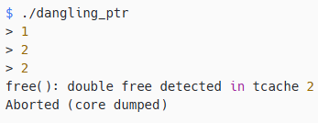
Double Free Bug
해제된 청크에서 fd, bk 값을 저장하는 공간은 할당된 청크에서 데이터를 저장하는데 사용된다.
i.e.) 만약 어떤 청크가 freed list에 중복해서 포함된다면, 첫 번째 재할당에서 fd, bk를 조작해 freed list에 임의 주소를 포함시킬 수 있다.
초기에는 double free에 대한 검사가 미흡해 손쉽게 트리거 가능했으나, 시간이 흐르면서 보호 기법이 glibc에 구현되었고.. 우회하지 않으면 같은 청크를 2 번 해제하는 즉시 프로세스가 종료..

Slide 6
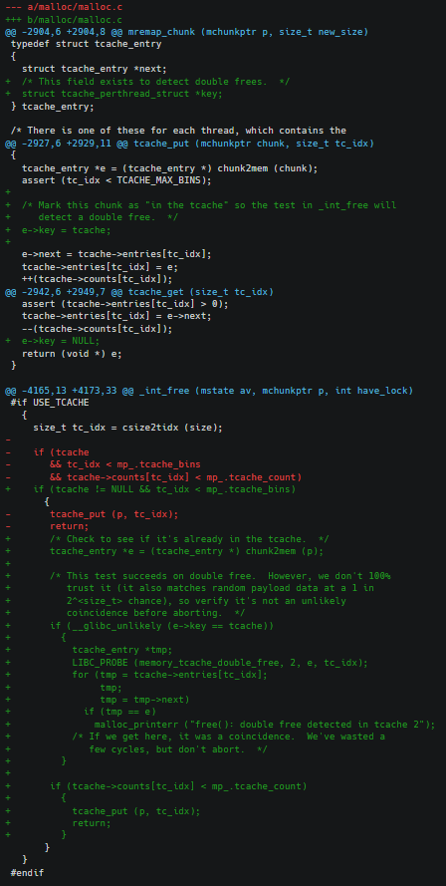
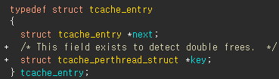

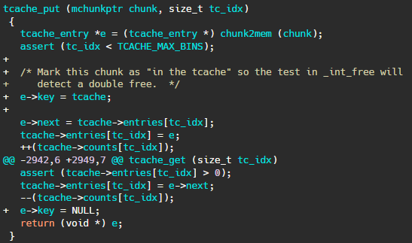
Static Analysis
diff (before 2.26. VS after 2.26.)
같은 스레드라면 이 값은 모두 동일

Slide 7
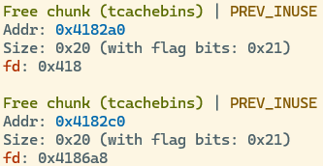
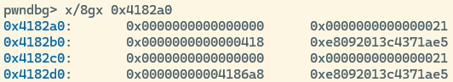
Dynamic Analysis

Slide 8
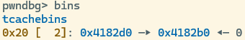
Dynamic Analysis
!!! 허거덩스. 놀라운 사실 발견.
현재 fd 값에 0x418이라는 의미 없는 주소가 있다. fd 자리는 다음 해제된 청크를 가리키고 있어야 하는데..
Why? (curr_fd_addr >> 12) ^ (next_data_addr) = curr_fd: 비트 마스킹된 결과라 한다.
(0x4182d0 >> 12) ^ (0x4182b0) = 0x418
나중에 해제된 놈이 앞에 삽입 LIFO
Head
b
a
NULL
data 영역의 주소

Slide 9
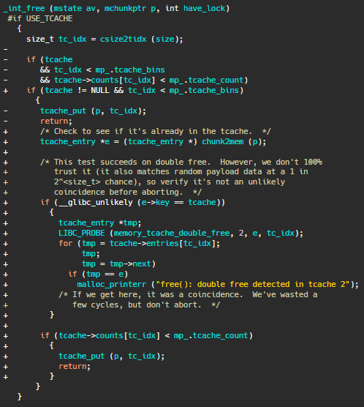
Static Analysis
tcache 유무, idx 유효여부
이미 tcache에
존재하는지 확인
+ e: data entry
이 청크의 key위치에 tcache 구조체 주소가 들어있는지 확인
같은 스레드라면 이 값은 모두 동일

Slide 10
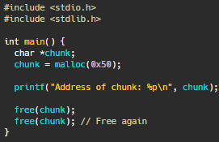
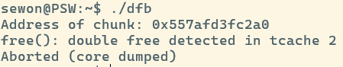
Dynamic Analysis

Slide 11
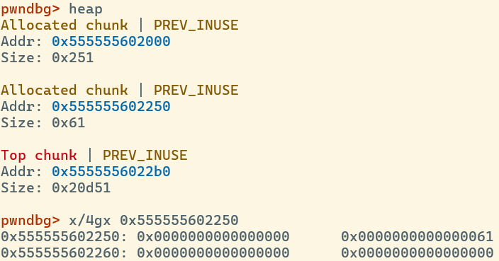
Dynamic Analysis
prev_size | size | A | M | P
data

Slide 12
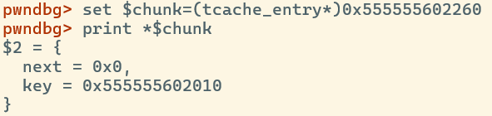
Dynamic Analysis

Slide 13

ptmalloc tcache
counts[tc_idx]
배열의 너비: 64
entries의 깊이: 7
1 | 1 | 3 | .. | .. | .. | 0
tcache_perthread_struct
*entries[tc_idx]
addr | addr | addr | .. | .. | .. | addr
prev_size | size | A | M | P
fd | key
data
prev_size | size | A | M | P
fd | key
data
prev_size | size | A | M | P
fd | key
data

Slide 14
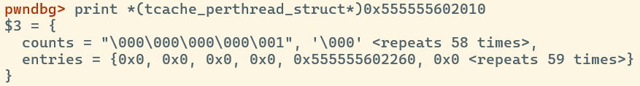
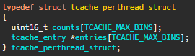
Dynamic Analysis
key 값

Slide 15
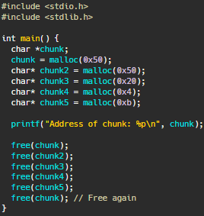
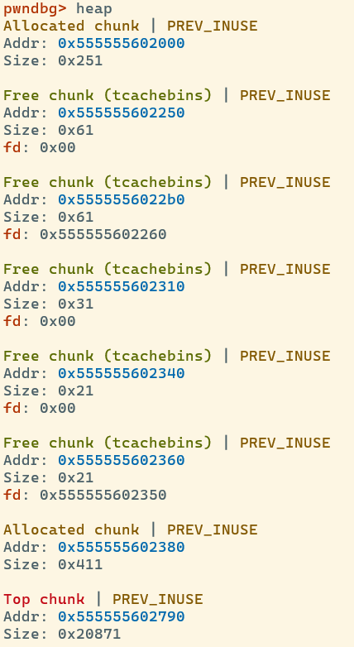
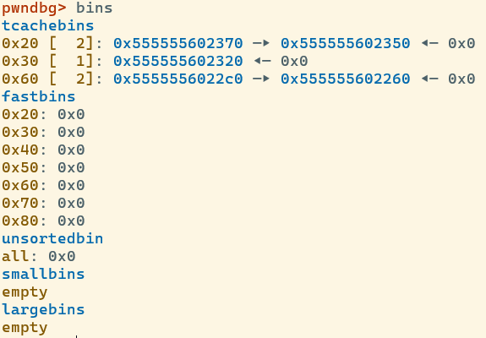
++ Dynamic Analysis
prev_size | size | A | M | P
fd | key
data

Slide 16
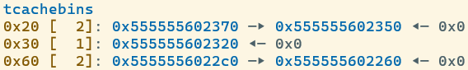
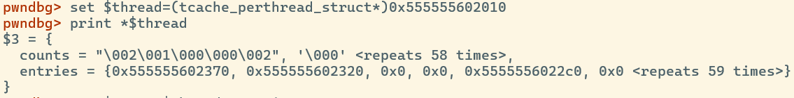
++ Dynamic Analysis

Slide 17
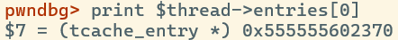
++ Dynamic Analysis

Slide 18
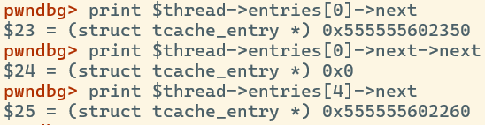
++ Dynamic Analysis
$thread->entries[0] -> next

Slide 19
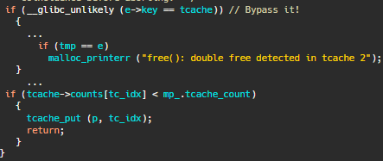
Example
아무튼 해당 if문만 통과하면 tcache 청크를 double free 시킬 수 있다.
key 값을 1bit만 바꿔도 통과한다.

Slide 20
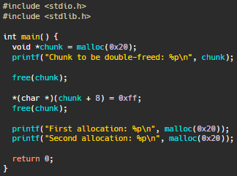
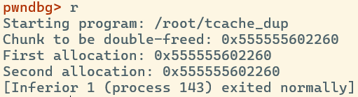

Example
chunk
prev_size | size | A | M | P
data
0x20+0x10 = 0x30
chunk
prev_size | size | A | M | P
fd | 0xtcache..
data
chunk
prev_size | size | A | M | P
fd | 0xtcache.. ff
data
same addr

Slide 21
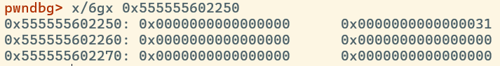
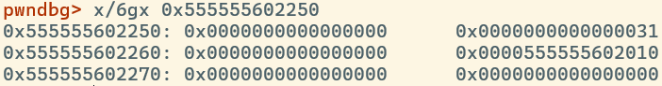
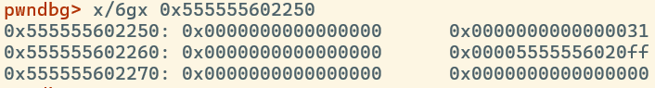
Example
chunk
prev_size | size | A | M | P
data
0x20+0x10 = 0x30
chunk
prev_size | size | A | M | P
fd | key(tcache)
data
chunk
prev_size | size | A | M | P
fd | 0xtcache.. ff
data

Slide 22


tcache poisoning
double free bug를 이용하면 freed list에 어떤 청크를 중복으로 연결시킬 수 있음을 알아냈다.
tcache poisoning: 이를 이용한 공격 기법 중 하나.
무슨 기법이 있는가? 1. Fastbin Duplicate Attack (fastbin) 2. Tcache Duplication (tcache) 3. House of Botcake (unsortedbin, tcache) 4. Fastbin Rerserve into Tcache (tcache stashing)
중복으로 연결된 청크를 재할당하면.. 그 청크는 할당된 동시에 해제된 청크라는 중첩상태..
결국 무슨 시도를 하는가? 1. Fake chunk 할당: malloc이 내가 원하는 주소를 ret하게 만든다. 2. Overwrite [과거]: __malloc_hook, __free_hook 덮어쓰기 -> onegadget 실행 [현재]: ret_addr, GOT, _IO_2_1_stdout_등의 vtable 덮어쓰기
임의 주소에 청크 할당 가능, 청크를 이용해 임의 주소의 데이터를 읽거나 조작 가능?!

Slide 23


tcache poisoning
prev_size | size | A | M | P
data
중첩: 할당된 청크가 fd, key를 갖고 있는 이상현상 발생
공격자가 중첩 상태인 청크에 임의 값을 쓸 수 있다면? >> fd, bk를 조작 가능하면? == freed list에 임의 주소를 추가할 수 있다.
prev_size | size | A | M | P
fd | 0xtcache..
data

Slide 24
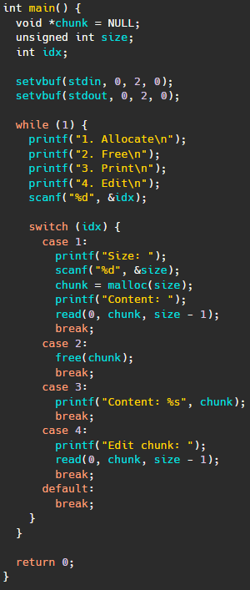
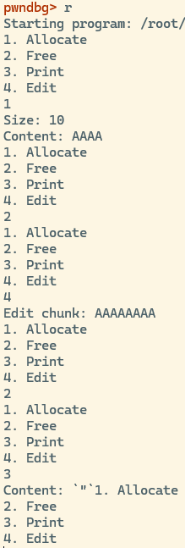
tcache poisoning
설계 1. tcache poisoning 2. Libc leak 3. Hook overwrite to get shell
Notes:
free(chunk); 이후 chunk = NULL; 을 명시하지 않았기 때문에 두 번 free 가능

Slide 25
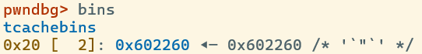
tcache poisoning
설계 1. tcache poisoning
임의 주소 읽기 및 쓰기를 위함.
적당한 크기의 청크(tcache)를 할당하고, key를 조작한 뒤 다시 해제 > dup
Notes:
free(chunk); 이후 chunk = NULL; 을 명시하지 않았기 때문에 두 번 free 가능

Slide 26
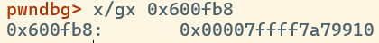
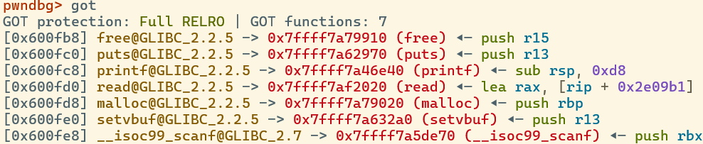
tcache poisoning
설계 2. Libc leak
setvbuf 함수에 인자로 stdin, stdout을 전달 이 포인터 변수들은 각각 libc 내부의 _IO_2_1_stdin_ , _IO_2_1_stdout_ 을 가리킴.
got의 내용을 읽어도 됨. 0x600fb8 포인터가 0x7ffff7a79910 주소를 지님.
Notes:
free(chunk); 이후 chunk = NULL; 을 명시하지 않았기 때문에 두 번 free 가능

Slide 27
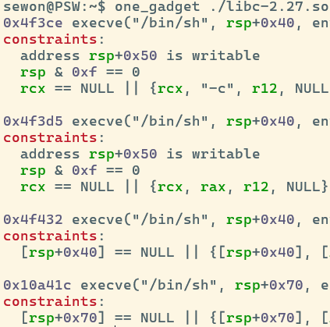
tcache poisoning
설계 3. Hook overwrite to get shell
Libc base leak 을 성공했다면, libc_base + __free_hook offset libc_base + one_gadget offset 가능
한 번 더 tcache poisoning 수행
__free_hook에 청크 할당 후 Edit 수행 > one_gadget으로 덮어 씌우기
Free 수행 > get shell
Notes:
free(chunk); 이후 chunk = NULL; 을 명시하지 않았기 때문에 두 번 free 가능

Slide 28
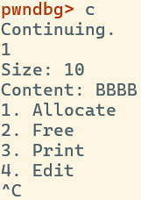
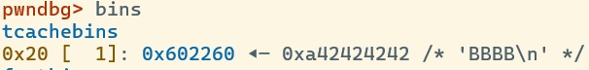
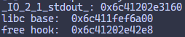
tcache poisoning
1. tcache poisoning
0xdb2250
prev_size | size | A | M | P
BBBB\n | 0xtcache..
data
0x1188
0x1188

Slide 29
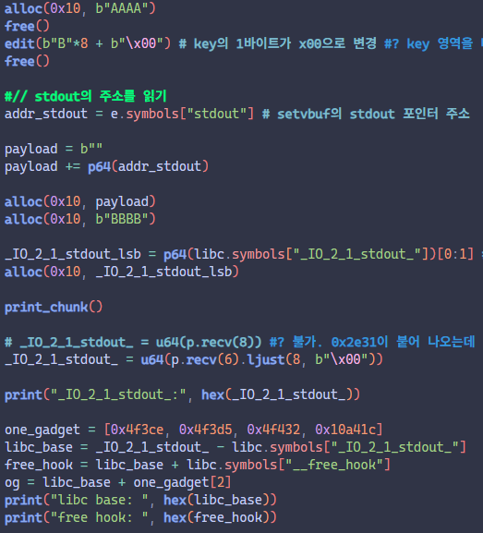
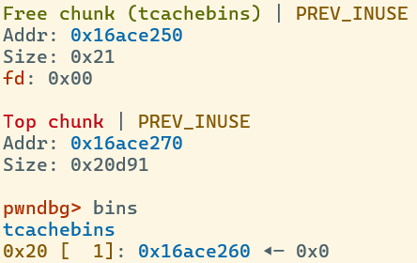
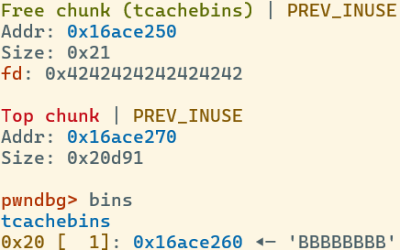
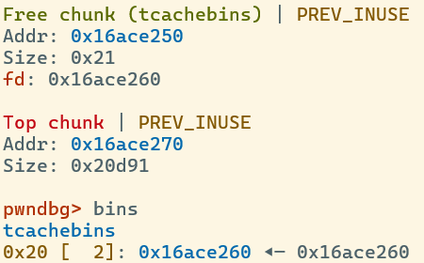
tcache poisoning
1. tcache poisoning
prev_size | size | A | M | P
0x00000000 | 0xtcache..
data
fd: BBBBBBBB , e->key != tcache
prev_size | size | A | M | P
BBBBBBBB | 0xtcache.. \x00
data
Double Free Bug occurred.
prev_size | size | A | M | P
0x16ace260 | 0xtcache.. \x00
data

Slide 30
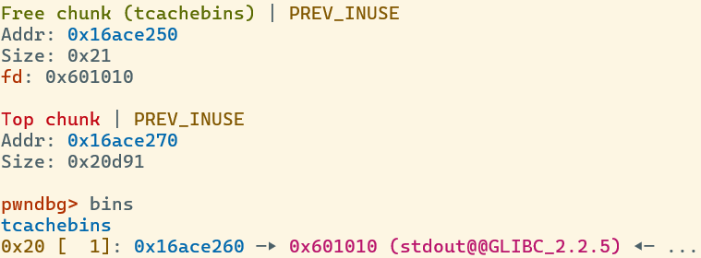
tcache poisoning
1. tcache poisoning
scanf
printf
stdout@@Glibc..
system
prev_size | size | A | M | P
0x601010 | 0xtcache.. \x00
data
stdout (&stdout@@Glibc..)
stdin
.text 영역..

Slide 31
tcache poisoning
…
libc
Memory
…
stack
…
heap
청크는 heap 영역에서..
text
근데 text 영역에 할당된다는 것임..
Notes:
.text 영역이 곧 code 영역이고, .bss, .data 영역이 모두 text영역과 함께 움직인다.
pie disable면 .text .bss .data 모두 고정

Slide 32
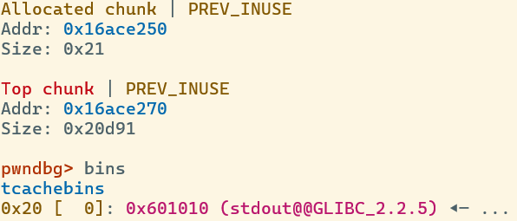
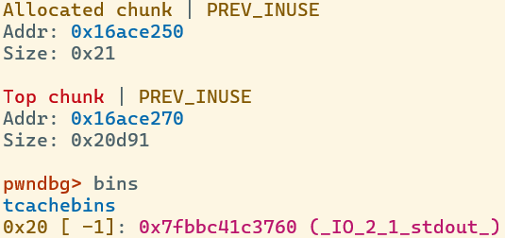
tcache poisoning
2. Libc leak
scanf
printf
_IO_2_1_stdout_
__free_hook
prev_size | size | A | M | P
 | 0xtcache.. \x00
data
stdout@@Glibc..
stdin@@Glibc..
prev_size | size | A | M | P
0x7fbbc41c37 0x60 | 0xtcache.. \x00
data
뭔가 입력은 해야 함. offset의 하위 12비트는 절대 변하지 않는다.. (시스템 메모리 관리의 최소 단위는 **페이지 단위**, 보통 4KB (0x1000 byte)
Partial Overwrite(부분 덮어쓰기) 기법을 사용해 _IO_2_1_stdout_ 구조체를 가리키게 만든 뒤 정보를 유출하는 테크닉..
ASLR은 메모리 영역의 Base Address를 랜덤하게 설정하지만, 효율을 위해 반드시 페이지 단위(0x1000)로 정렬하여 할당한다.
>> 즉, 하위 12비트 (16진수(4bit씩) 3자리 고정) 그런데 1byte = 8bit이므로 12bit이내에 포함됨.
>> 즉, 하위 1바이트는 변동이 없다.
Notes:
뭔가 입력은 해야 함. offset의 하위 12비트는 절대 변하지 않는다.. (시스템 메모리 관리의 최소 단위는 **페이지 단위**, 보통 4KB (0x1000 byte)
Partial Overwrite(부분 덮어쓰기) 기법을 사용해 _IO_2_1_stdout_ 구조체를 가리키게 만든 뒤 정보를 유출하는 테크닉..
ASLR은 메모리 영역의 Base Address를 랜덤하게 설정하지만, 효율을 위해 반드시 페이지 단위(0x1000)로 정렬하여 할당한다.
>> 즉, 하위 12비트 (16진수(4bit씩) 3자리 고정) 그런데 1byte = 8bit이므로 12bit이내에 포함됨.
>> 즉, 하위 1바이트는 변동이 없다.

Slide 33
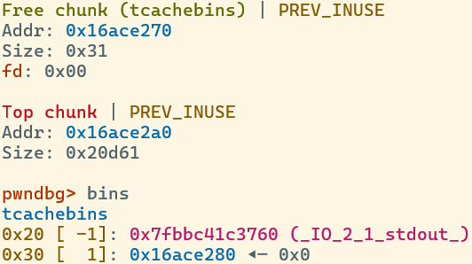
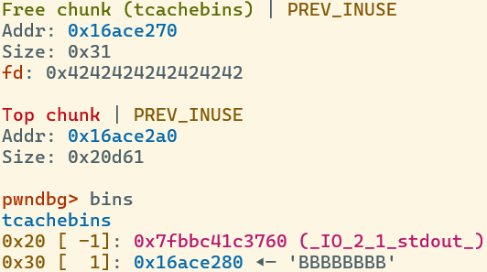
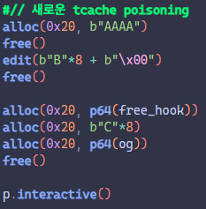
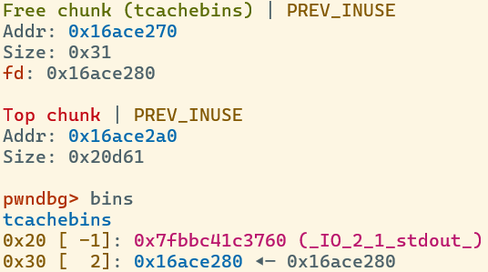
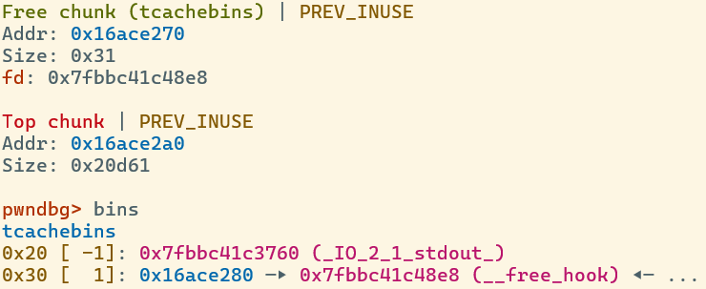
tcache poisoning

Slide 34
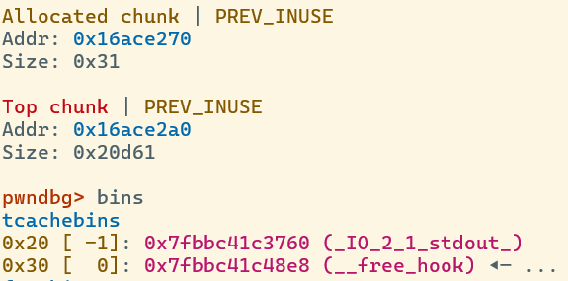
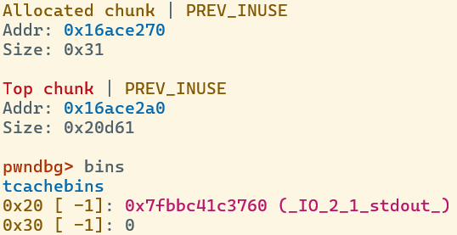


tcache poisoning
scanf
printf
stdout@@Glibc..
__free_hook
prev_size | size | A | M | P
 | 0xtcache.. \x00
data

Slide 35

success

Slide 36
Thank you

